Slide 1
Khuếch đại công suất
Giới thiệu
Link kiện công suất và đặc tính
Các chế độ hoạt động của tầng KĐCS
Kiến trúc tầng KĐCS
Khuếch đại công suất ghép biến áp, AC & DC
Nhiễu trong KĐCS

Slide 2
Giới thiệu
Tầng KĐCS mục đích để hoạt động tải, với dòng qua tải lên đến vài ampre => không phải là KĐ công suất thấp (tín hiệu nhỏ) như đã tìm hiểu trong các chương trước
Hướng đến hệ thống âm thanh trong nhà (VD: đài, âm ly)

Slide 3
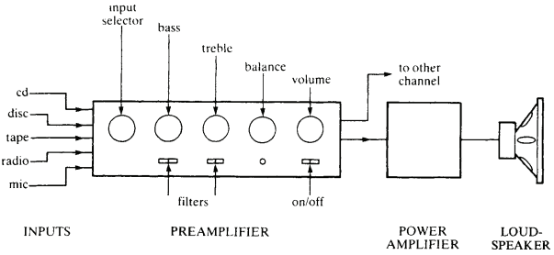
Giới thiệu
Hệ thống âm thanh Hi-fi (High fidelity): khuếch đại tín hiệu âm thanh từ nhiều nguồn khác nhau (đĩa CD, radio, micro) đưa ra một loa (mono) hoặc 2 hay nhiều hơn (stereo)

Slide 4
Giới thiệu
Đầu vào: nhiều mức điện áp vào và trở kháng khác nhau
VD: microphone – 0,5mV và 600Ω
đĩa CD – 2V và 100Ω
Đầu ra: có nhiều loại loa với mức công suất rất khác nhau (từ vài W đến vài trăm W). Trở kháng loa cũng có nhiều mức khác nhau, trong đó các giá trị 4, 8 và 16Ω tương đối phổ biến

Slide 5
Giới thiệu
Tầng tiền khuếch đại (preamplifier): khuếch đại tín hiệu vào đạt mức như nhau với đáp ứng tần số phẳng trong khoảng âm tần (20Hz đến 20kHz). Ngoài ra, có thêm bộ khuếch đại có chọn lọc (equalizer) để tăng/giảm phần tần thấp (bass), phần tần cao (treble)
Tầng khuếch đại công suất (power amplifier): khuếch đại điện áp và dòng điện với đáp ứng tần số phẳng trong vùng âm tần

Slide 6
Linh kiện công suất & đặc tính
Điốt
BJT công suất
MOSFET công suất
Thyristor (SCR-silicon controled rectifier)
Insulated-Gate Bipolar Transistor (IGBT)
Gate Turn-Off Thyristors
MOS-Controlled Thyristor (MCT)

Slide 7
Linh kiện công suất & đặc tính
Điốt công suất: khả năng chịu dòng thuận lớn (n100 A)
BJT công suất : P=nW – n*100 KW, f = 10KHz, npn
=> Transistor Darlington công suất: dòng bazơ nhỏ
MOSFET công suất : điều khiển bằng điện áp vào (chuyển mạch)

Slide 8
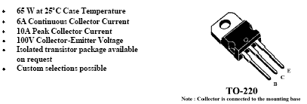
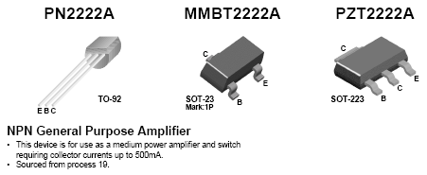
Linh kiện công suất & đặc tính
BJT công suất: P=nW – n*100 KW, f = 10KHz, npn
Transistor Darlington công suất: dòng bazơ nhỏ

Slide 9
Tản nhiệt trong transistor công suất
Công suất lớn nhất phụ thuộc:
  Công suất tiêu hao: P_{D}=V_{CE}I_{C}
  Nhiệt độ của lớp tiếp giáp (Si:150-200⁰, Ge: 100-110⁰)
P_{D(T1)}=P_{D(T0)}-(T1-T0)(hệ số suy giảm)
=> Sử dụng tản nhiệt để tăng công suất cực đại
Sử dụng không khí (<60W) hoặc chất lỏng (>100W)

Slide 10
Chế độ hoạt động của KĐCS
Chế độ A – dòng điện chạy liên tục trong mạch => tránh tính không tuyến tính do mạch chuyển đổi chế độ on và off
Chế độ B – rất phổ biến (chế độ AB)
Chế độ C – linh kiện dẫn trong khoảng dưới 50% thời gian, thường dùng trong mạch radio kết hợp với mạch cộng hưởng LC

Slide 11
Chế độ hoạt động của KĐCS
Chế độ D – chuyển mạch giữa mức cao (on trong khoảng thời gian ngắn) và mức thấp (off trong khoảng dài) liên tục với tần số siêu âm, hiệu suất biến đổi năng lượng rất cao
Chế độ E – điện áp hoặc dòng điện qua transistor nhỏ => công suất tiêu hao thấp, sử dụng trong vô tuyến
Chế độ G – lợi dụng đặc tính của tín hiệu có một vài giá trị đỉnh lớn nhưng giá trị trung bình không lớn, để chuyển mạch mức nguồn sử dụng thích hợp => giảm tiêu hao năng lượng

Slide 12
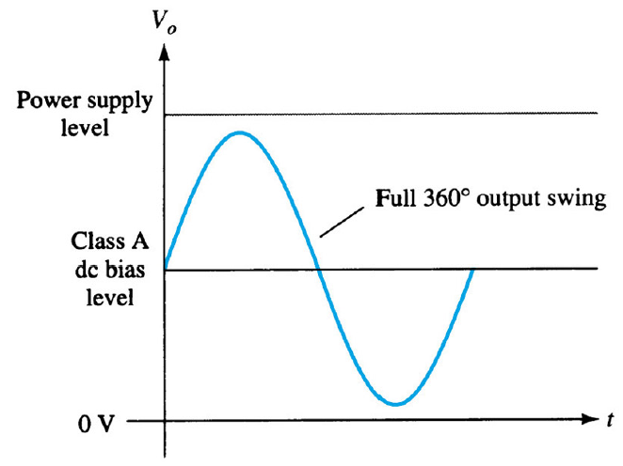
Chế độ hoạt động
- Chế độ A
Công suất ra nhỏ (vài watt)
Tín hiệu ra biến đổi trong 360⁰
Điểm làm việc Q thích hợp
Hiệu suất thấp (<50% khi có hoặc <25% khi không có ghép biến áp)

Slide 13
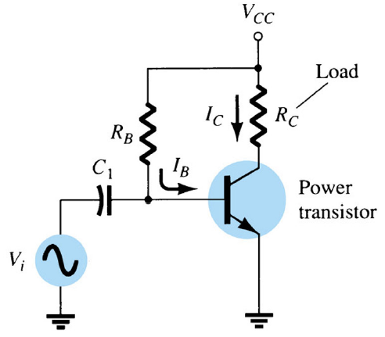
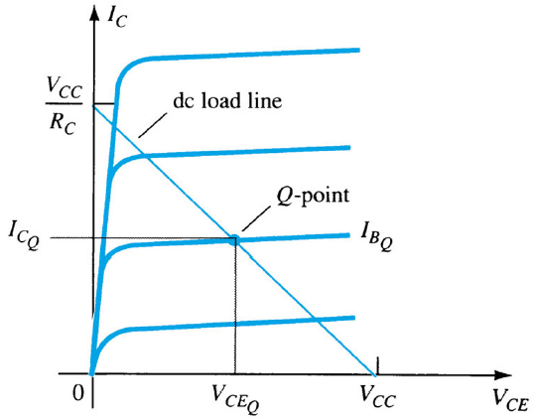
Chế độ hoạt động
- Chế độ A

Slide 14
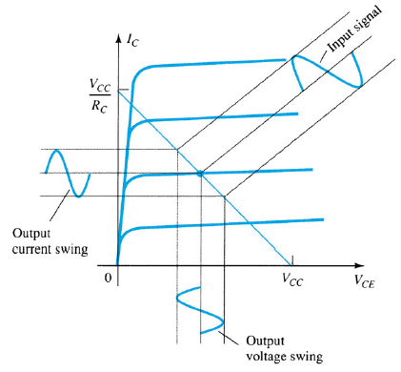
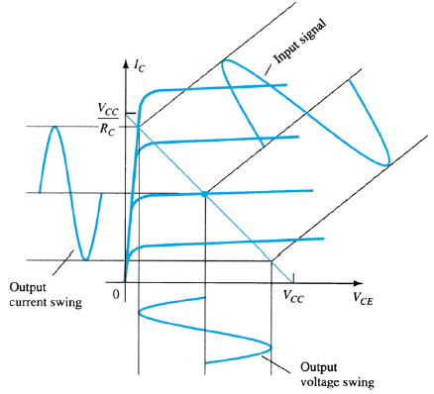
Chế độ hoạt động
- Chế độ A

Slide 15
Chế độ hoạt động
- Chế độ A
Hiệu suất biến đổi công suất
η=P_{o}/P_{i}*100%
Công suất ra: công suất xoay chiều trên tải
Công suất vào: công suất tạo ra do nguồn cung cấp

Slide 16
Chế độ A – Hiệu suất
Công suất vào
P_{i} = V_{CC}I_{CQ}
Công suất ra
P_{o}(ac) = V_{CE(rms)}I_{C(rms)} = I_{c(rms)}R_{c} = V_{c}²_{(rms)}/R_{c}
= (1/2)*V_{CE(p)}I_{C(p) =} (1/2)*I²_{C(p)} R_{c} = (1/2)*V_{c}²_{(p)}/R_{c}
  = (1/8)V_{CE(p-p)}I_{C(p-p)}=(1/8)*I²_{C(p-p)}R_{c}= (1/8)**V_{c}²_{(p-p)}/R_{c}
Hiệu suất lớn nhất 25%

Slide 17
Chế độ A – Hiệu suất
Công suất tiêu hao trên transistor
P* = P_{i} - P_{o}

Slide 18
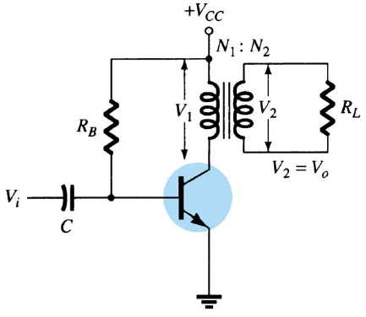
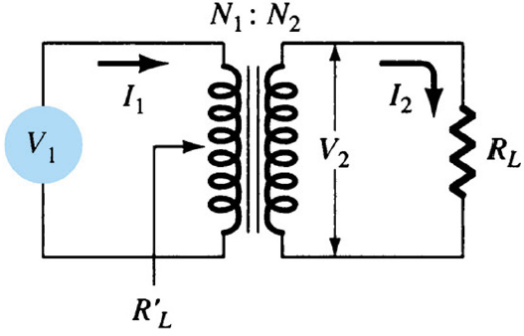
Chế độ A – ghép biến áp
V₂/V₁=N₂/N₁
I₂/I₁=N₁/N₂

Slide 19
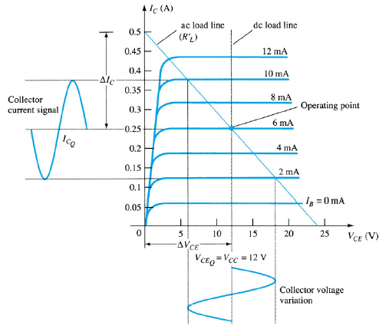
Chế độ A – ghép biến áp
Số vòng dây của biến áp sẽ xác định đường tải tĩnh
Trở kháng cuộn cảm: lý thuyết: 0 ohm
thực tế: vài ohm
P_{o}(ac)=(V_{CEmax}-V_{CEmin}) (I_{Cmax}-I_{Cmin})/8
P_{i}(dc)=V_{cc}I_{Cq}
=> Hiệu suất đại cực đại là 50%

Slide 20
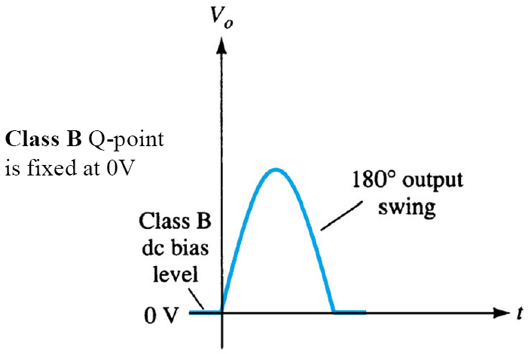
Chế độ hoạt động
- Chế độ B
Tín hiệu ra biến đổi trong 180⁰
Phân cực 1c xấp xỉ mức 0V
Ghép đẩy-kéo: kết hợp 2 tầng tương tự nhau, mỗi tầng dẫn trong một nửa chu kỳ
Nhiễu xuyên mức rất lớn
Hiệu suất <78.5%

Slide 21
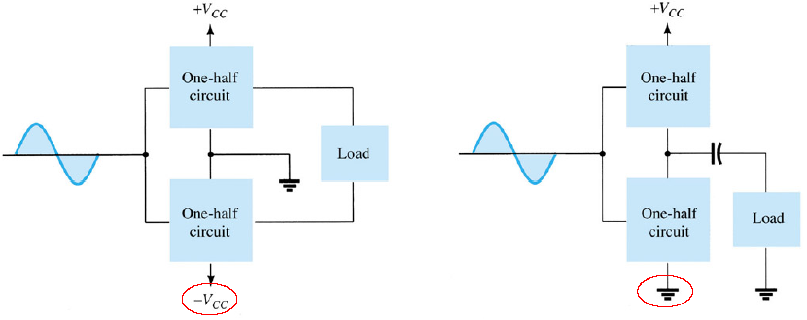
Chế độ hoạt động
- Chế độ B
P_{i}(dc)=V_{cc}I_{dc}=V_{cc}(2/π)I_{L(p)}
P_{o}(ac)=V_{L}²_{(rms)}/R_{L}=V_{L}²_{(p)}/(2R_{L})
η=P_{o}(ac)/P_{i}(dc)= (π/4)*(V_{L(p)}/V_{cc})*100%< π/4*100%=78.5%

Slide 22
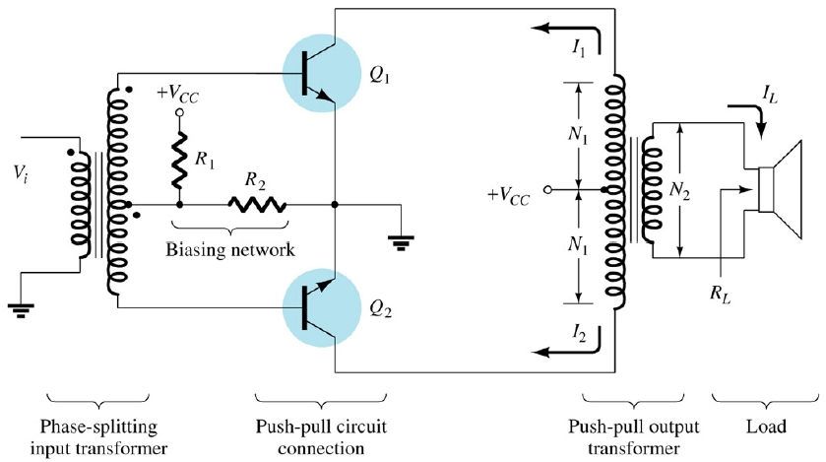
Chế độ B – Mạch đẩy-kéo

Slide 23
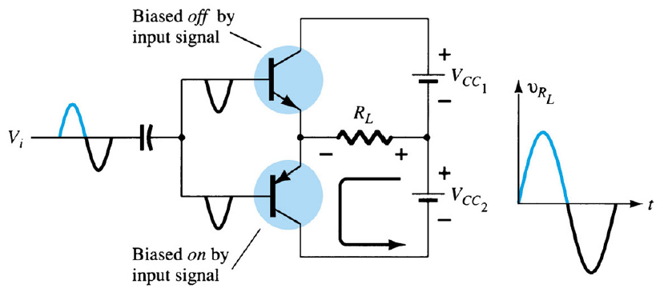
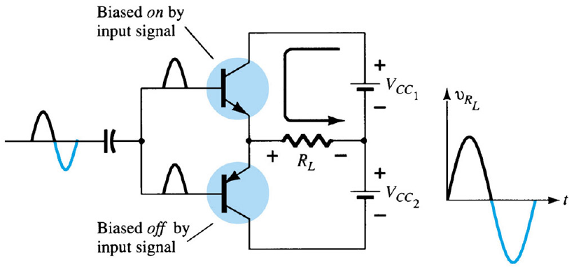
Chế độ B – Mạch đối xứng bù

Slide 24
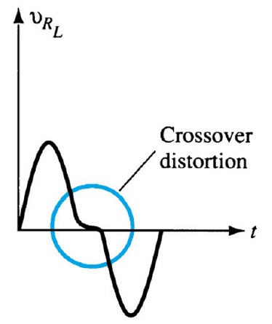
Chế độ B – Mạch đối xứng bù

Slide 25
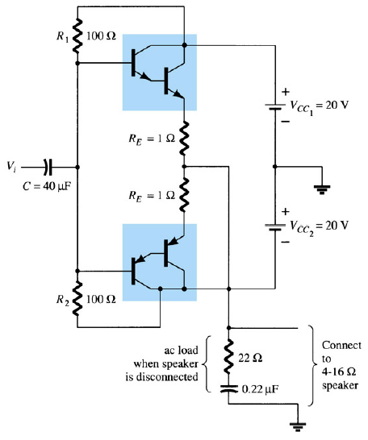
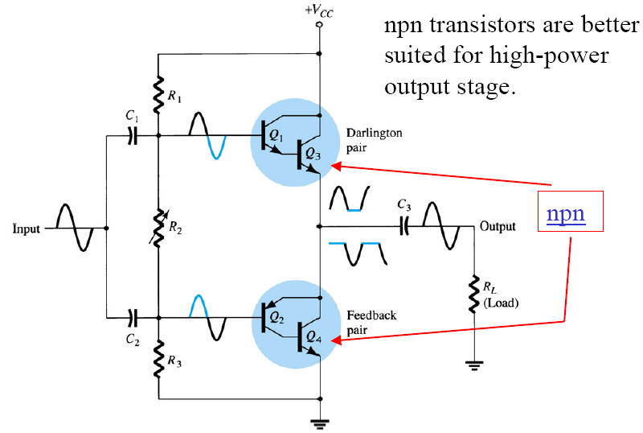
Chế độ B – Mạch đối xứng bù
Complementary-symmetry push-pull circuit
Quasi-complementary push-pull circuit

Slide 26
Chế độ hoạt động
- Chế độ AB
Tương tự mạch đẩy-kéo chế độ B
Mỗi transistor dẫn trong khoảng hơn nửa chu kỳ
Để giảm nhiễu xuyên mức

Slide 27
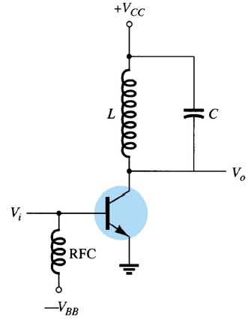
Chế độ hoạt động
- Chế độ C
Phân cực để dẫn ít hơn nửa chu kỳ, chỉ dẫn cả chu kỳ tại tần số cộng hưởng
Sử dụng trong mạch cộng hưởng, trong thông tin vô tuyến
Hiệu suất lớn – typically 75-80%
Thường trong mạch yêu cầu công suất không quá cao

Slide 28
Chế độ hoạt động
- Chế độ D
Sử dụng với tín hiệu xung – on trong khoảng thời gian ngắn, và off trong khoảng thời gian dài
Sử dụng trong mạch số, hoặc tivi
Hiệu suất rất cao – thường trên 90%

Slide 29
Chế độ hoạt động
- So sánh
 | A | AB | B | C | D
Chu kỳ hoạt động | 360⁰ | 180⁰-360⁰ | 180⁰ | <180⁰ | Pulse
Hiệu suất | <25% <50% | 25(50%) -78.5% | <78.5% | 75-80% | Typ >90%

Slide 30
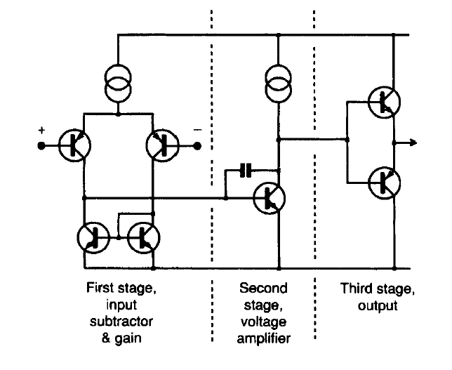
Kiến trúc tầng KĐCS
Loại 3 tầng:
Tầng “Transconductance”: điện áp vào, dòng điện ra
Tầng “transimpedance”: dòng điện vào, điện áp ra, tầng khuếch đại điện áp
Tầng ra: tầng đệm, hệ số khuếch đại điện áp bằng 1

Slide 31
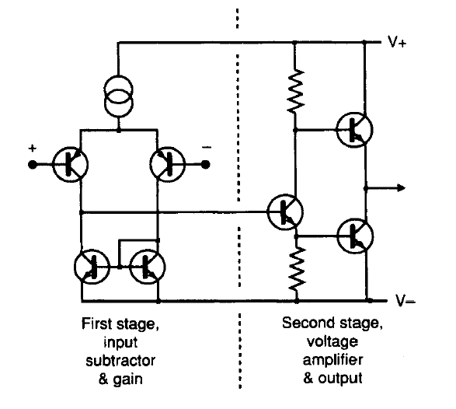
Kiến trúc tầng KĐCS
Loại 2 tầng
Tầng “transconductance”
Tầng 2: kết hợp tầng khuếch đại điện áp và đệm ra

Slide 32
KĐCS ghép biến áp
Sử dụng biến áp ở đầu vào và ra: Nặng, cồng kềnh, đắt tiền và không tuyến tính

Slide 33
KĐCS ghép AC & DC

Slide 34
KĐCS ghép AC & DC
Ghép DC:
Hai nguồn cung cấp đối xứng
Tín hiệu ra không có thành phần một chiều
Không cần tụ ra ngăn thành phần một chiều
Ghép AC:
Một nguồn cung cấp
Điện áp ra có thành phần một chiều (khoảng ½ mức nguồn cung cấp)
Cần tụ lớn mắc nối tiếp với đầu ra

Slide 35
KĐCS ghép AC & DC – So sánh
Ghép DC:
Không cần tụ lớn (đắt tiền)
Tránh được nhiễu sinh ra do tụ
No turn-on thump in principle
Ghép AC:
Không bị trôi thành phần một chiều trong tín hiệu ra
Không cần mạch bảo vệ chống lỗi một chiều
Easily prevent turn-on thump

Slide 36
Nhiễu
Nguyên nhân: các linh kiện không hoàn toàn tuyến tính
Ghép xuyên
Use Fourier analysis
  Harmonics
  Fundamental frequency
Harmonic distortion
  %n^{th} harmonic distortion=%D_{n}=|A_{n}|/|A₁|*100

Slide 37
Bài tập
Chapter 16: 1, 3, 4, 5, 12, 16, 18, 23

Slide 38
Giới thiệu
Tầng cuối, cung cấp công suất ra tải
  Dải công suất: 1W - 100W
Tham số quan trọng:
  Khả năng chịu công suất
  Hiệu suất
  Nhiễu
  Tản nhiệt
Không hoạt động ở chế độ tuyến tính
Chế độ hoạt động: A, B, AB, C, D

